Slide 1
Data Science: Capstone Project
Topic: Parkinson's Disease Progression Prediction
Sử dụng phép đo dữ liệu protein và peptide từ bệnh nhân mắc bệnh Parkinson để dự đoán tiến triển của bệnh.
Mentor: Lê Văn Công
Học viên: Nguyễn Ngọc Thiện – FX18896

Slide 2
Content
Business understanding
Modeling and evaluation
Conclusion & feature works
Exploratory Data Analysis
Data preparation and processing
Improvement model

Slide 3
Business Understanding
Bệnh Parkinson (PD) là một rối loạn thần kinh mãn tính và tiến triển, ảnh hưởng đến hàng triệu người trên toàn thế giới.
Dự án Dự đoán Tiến triển Bệnh Parkinson nhằm phát triển một mô hình dự đoán tiến triển bệnh Parkinson dựa trên nhiều dữ liệu lâm sàng,
Mục tiêu kinh doanh chính của dự án là tạo điều kiện thuận lợi cho việc phát triển các liệu pháp cá nhân hóa và hiệu quả hơn cho bệnh Parkinson.
Dự án nhằm tận dụng các kỹ thuật học máy và phân tích dữ liệu tiên tiến để đẩy nhanh việc khám phá và phát triển các liệu pháp mới cho bệnh Parkinson và cải thiện cuộc sống của hàng triệu bệnh nhân trên toàn thế giới.

Slide 4
Exploratory Data Analysis
Unique
Missing value
Duplicated Rows

Slide 5
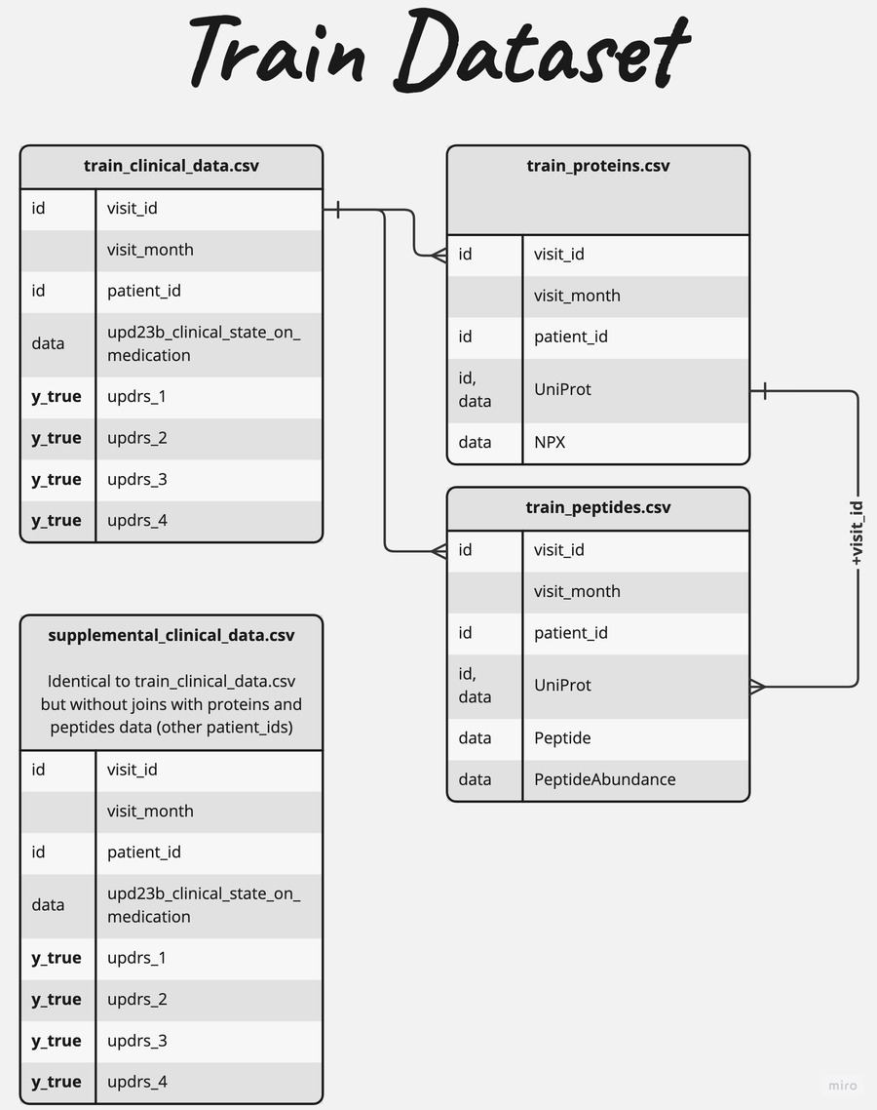
Unique
For train_clinical_data:
Chứa các features categorical (upd23b_clinical_state_on_medication) và continuous (visit_month, updrs_[1-4])
Gồm 2,615 hàng và 248 unique patient_id values
For train_peptides:
Bộ dữ liệu này đại diện cho tần số peptide trong CSF được thấy cho một bệnh nhân cụ thể vào một tháng cụ thể.
Tập dữ liệu này tham chiếu tới train_clinical_data dựa vào field visit_id
Chứa các features categorical phân loại (UniProt, Peptide) và continuous (Peptide Abundance).
Gồm 981.834 hàng
248 unique patient_id values
227 unique UnitProt values
968 unique Peptide values

Slide 6
Unique
For train_proteins:
Bộ dữ liệu này biểu thị tần số biểu hiện protein trong CSF được thấy cho một bệnh nhân cụ thể vào một tháng cụ thể
Tập dữ liệu này tham chiếu tới train_clinical_data dựa vào field visit_id
Chứa các features categorical phân loại (UniProt) và continuous (NPX).
Gồm 232,741 hàng
248 unique patient_id values
227 unique UniProt values
For supplemental_clinical_data:
Chứa các features categorical (upd23b_clinical_state_on_medication) và continuous (visit_month, updrs_[1-4])
Gồm 2,223 hàng và 771 unique patient_id values
Tổng cộng có:
4,838 unique visits
1,019 unique patients
18 unique month values

Slide 7
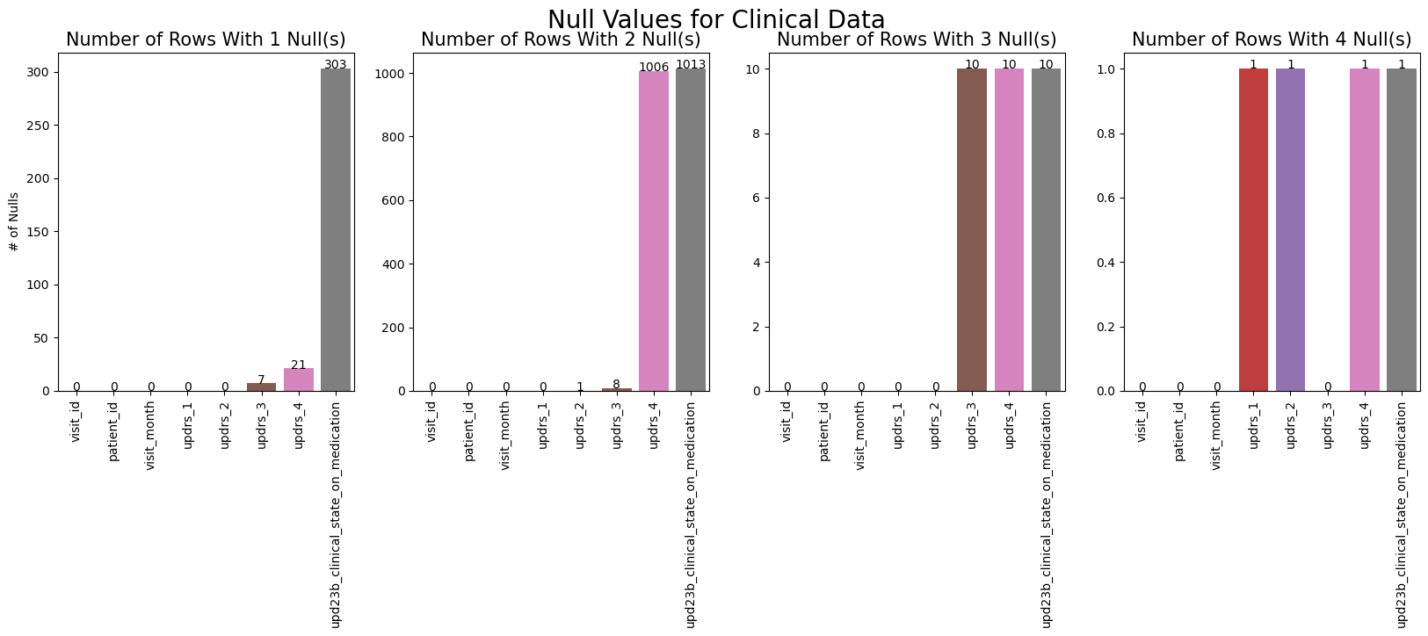
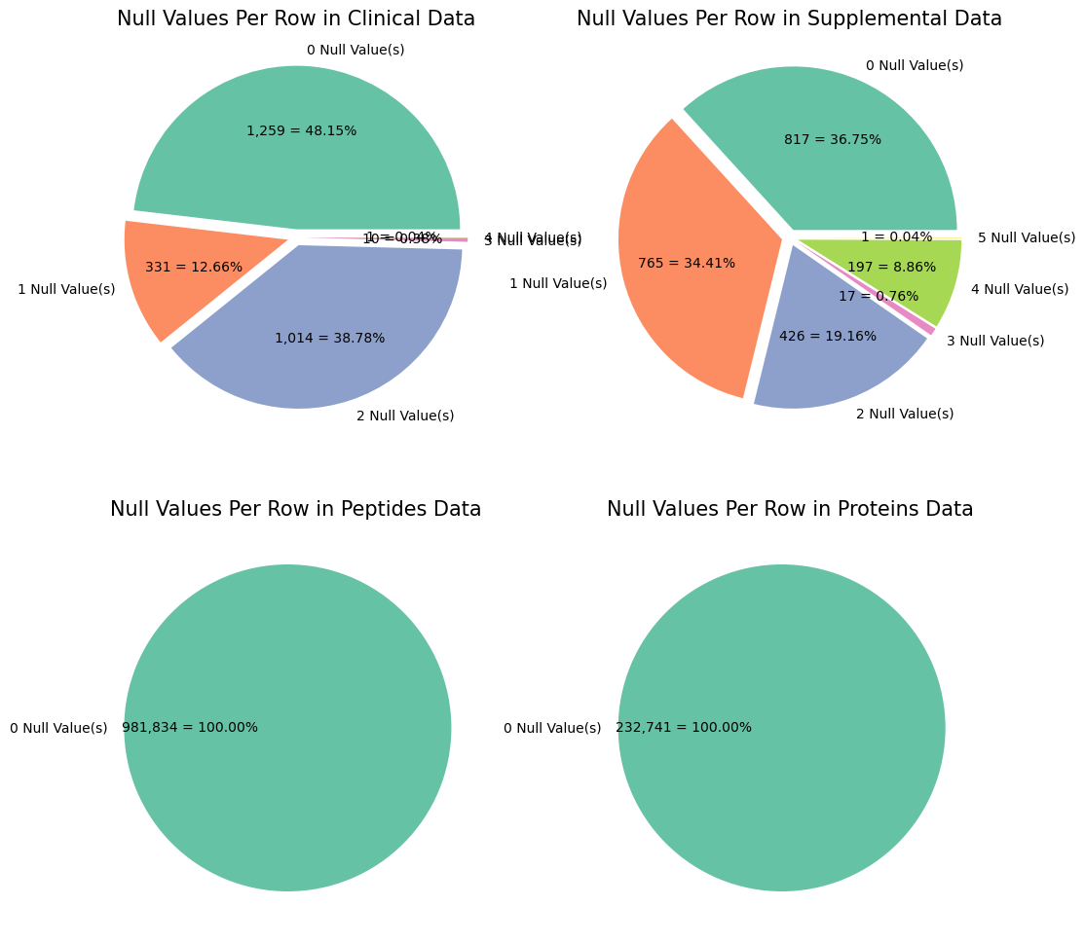
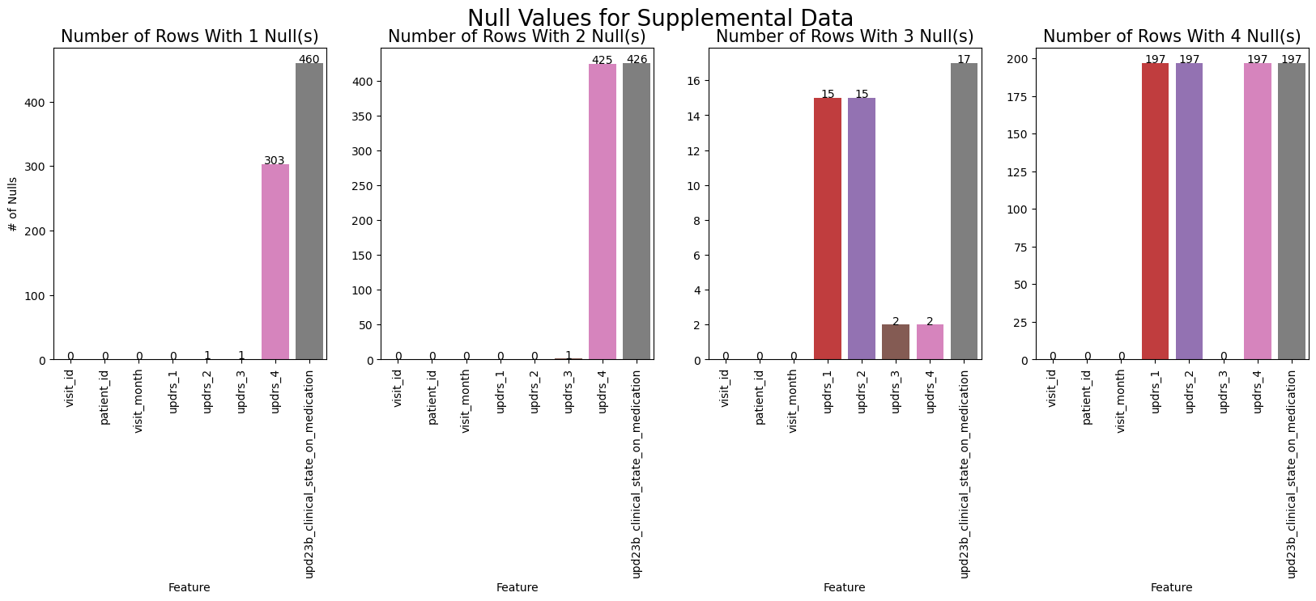
Missing value

Slide 8
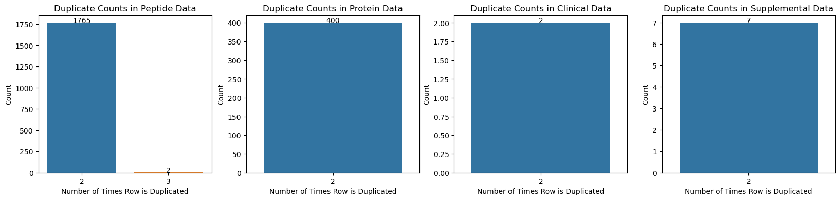
Duplicated Rows
Tiếp theo, ta nên kiểm tra xem liệu chúng ta có bất kỳ giá trị trùng lặp nào trong các bộ dữ liệu khác nhau hay không. Thông tin trùng lặp có thể ảnh hưởng đến phương pháp học tập của TA, dẫn đến sai lệch dự đoán đối với thông tin trùng lặp.

Slide 9
Visualizing the data
Clinical vs Supplemental Data
Visit Month vs UPDRS
03
04
Visit month có tác động đến tất cả các bộ dữ liệu khác nhau?
So sánh dữ liệu lâm sàng với dữ liệu bổ sung xem có những khác biệt nào.
Protein Data
02
05
Sử dụng thang logarit do các giá trị lớn và khả năng biến thiên liên quan đến tần số biểu thức.
Visit Month vs Protein Data
Peptide Data
01

Slide 10
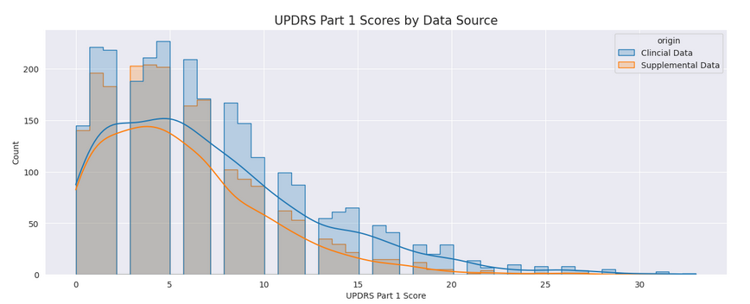
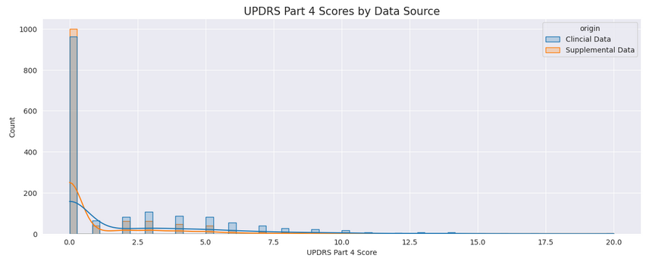
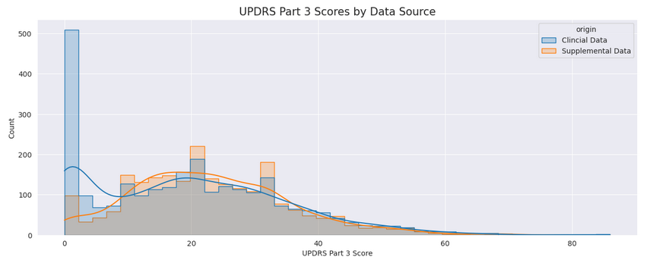
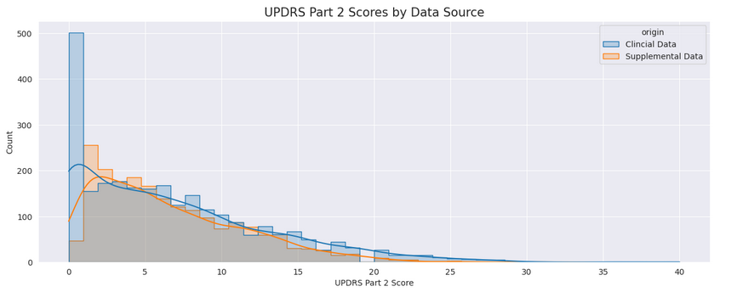
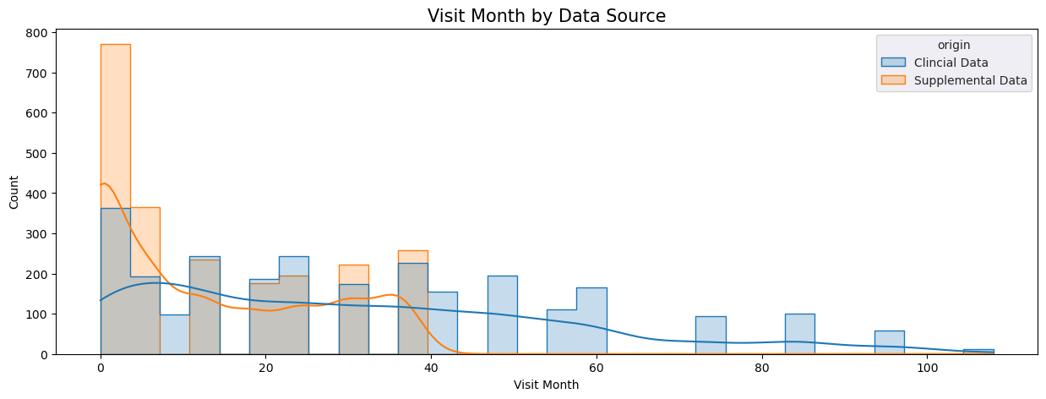
Clinical vs Supplemental Data
Có một vài quan sát thú vị:
Điểm UPDRS Part 1 và 4 dường như khá giống nhau trong phân phối giữa các nguồn dữ liệu lâm sàng và bổ sung.
Điểm UPDRS Part 2 và 3 có tỷ lệ điểm dựa trên 0 cao hơn nhiều trong dữ liệu lâm sàng khi so sánh với nguồn dữ liệu bổ sung.

Slide 11
Clinical vs Supplemental Data

Slide 12
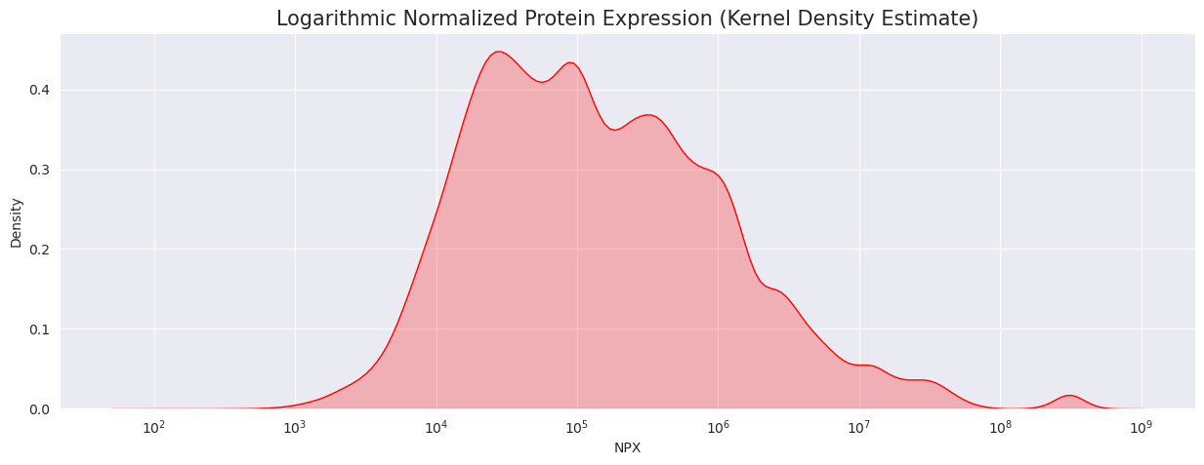
Protein Data
Có rất nhiều thay đổi liên quan đến tần suất biểu hiện protein thực tế. Chúng ta sẽ xem xét kỹ hơn về sự phân bố của các loại protein khác nhau và mối liên hệ của chúng với điểm số UPDRS trong phần bên dưới.

Slide 13
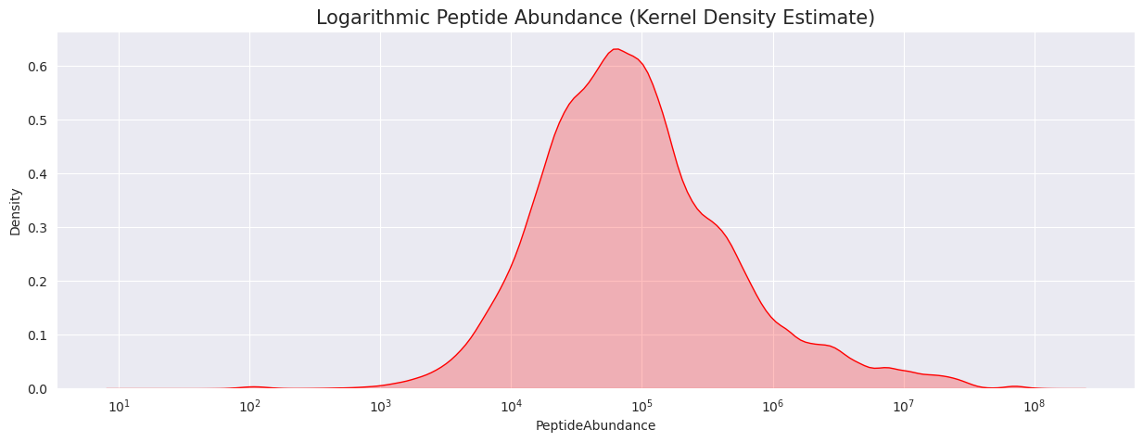
Peptide Data
Khác biệt lớn về sự phong phú của peptide. Độ lệch tối thiểu, tối đa và tiêu chuẩn cho chúng tôi biết rằng lượng peptide có thể sẽ thay đổi rất nhiều tùy thuộc vào loại peptide cụ thể mà chúng tôi đang xem xét.

Slide 14
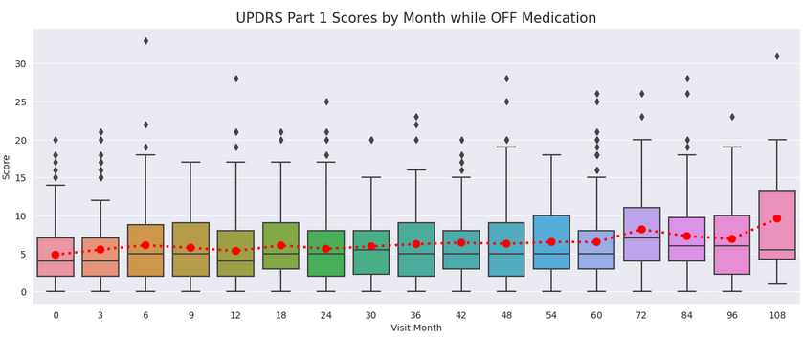
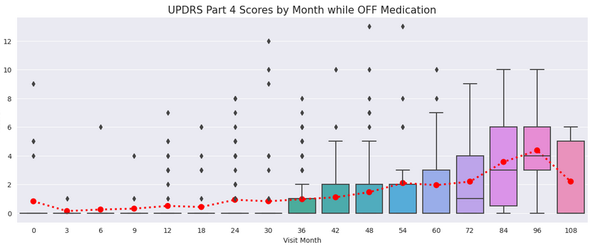
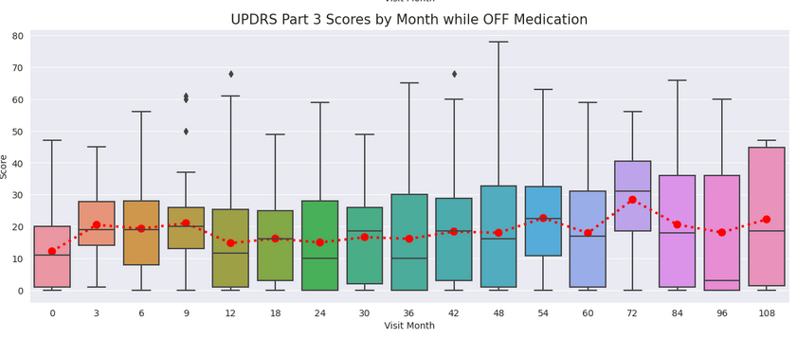
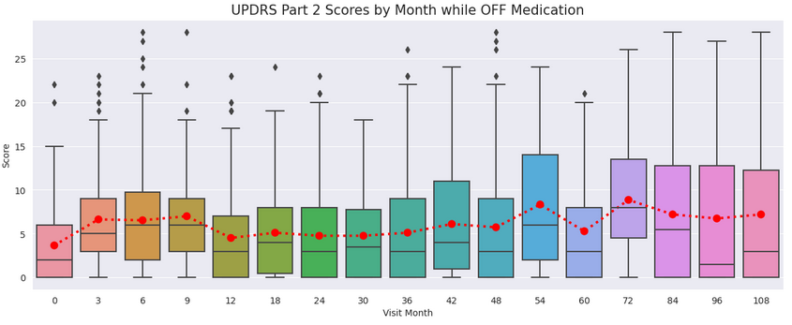
Visit Month vs UPDRS OFF

Slide 15
Visit Month vs UPDRS OFF
Có một số lượng lớn phương sai và giá trị outliers trong mỗi phần của UPDRS và các tháng truy cập tương ứng của chúng.Nói chung trong UPDRS Part 1 - 3, đường xu hướng của điểm số vẫn tương đối bằng phẳng. Với UPDRS Part 4, chúng ta thấy điểm tăng dần.

Slide 16
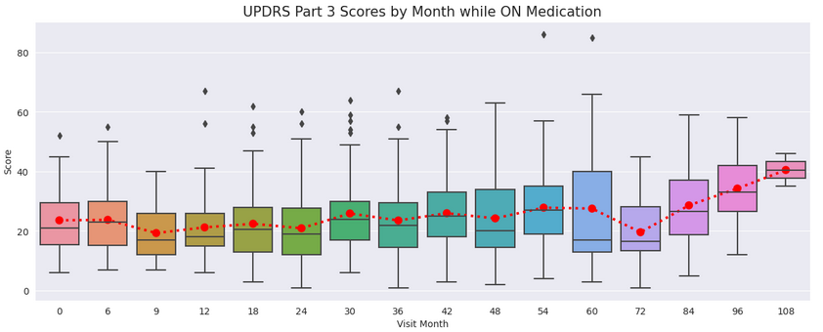
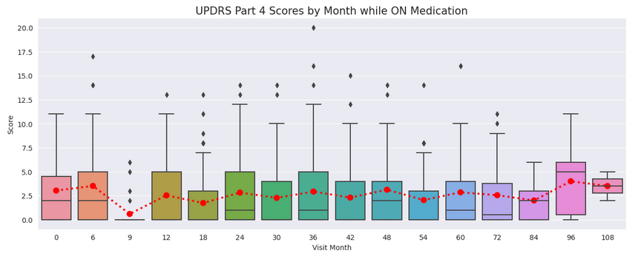
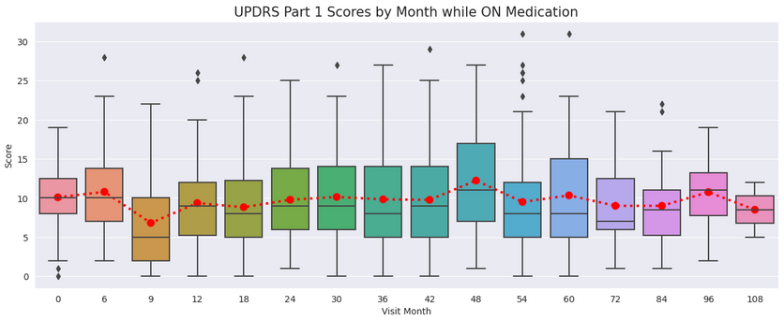
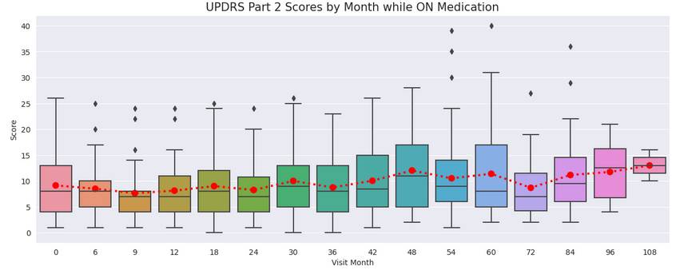
Visit Month vs UPDRS ON

Slide 17
Visit Month vs UPDRS ON
Có một số lượng lớn phương sai và giá trị ngoại lệ trong mỗi Part của UPDRS và các tháng truy cập tương ứng của chúng.
Nhìn chung, trong UPDRS Phần 1, 2 và 4, đường xu hướng của điểm số vẫn tương đối bằng phẳng.
Với UPDRS Phần 3, chúng ta thấy điểm tăng dần.

Slide 18
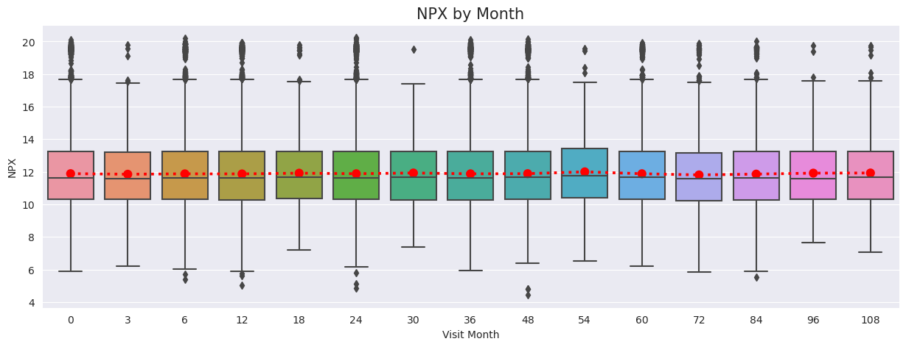
Visit Month vs Protein Data

Slide 19
Visit Month vs Protein Data
Các biểu thức protein vẫn ổn định qua các tháng khác nhau, với tổng giá trị NPX trung bình tương tự nhau. Tuy nhiên, có sự khác biệt đáng kể về tần số biểu hiện protein.
Điều này cho thấy rằng mặc dù số lượng protein tuyệt đối được biểu thị có thể nhất quán, nhưng các protein thực tế được biểu thị có thể khác nhau. Để xác định những thay đổi đáng kể, quá trình phân tích sẽ tập trung vào các protein có độ lệch chuẩn lớn so với giá trị trung bình của chúng, cụ thể là những protein có độ lệch chuẩn vượt quá 25% giá trị trung bình trong số 227 protein được kiểm tra.

Slide 20
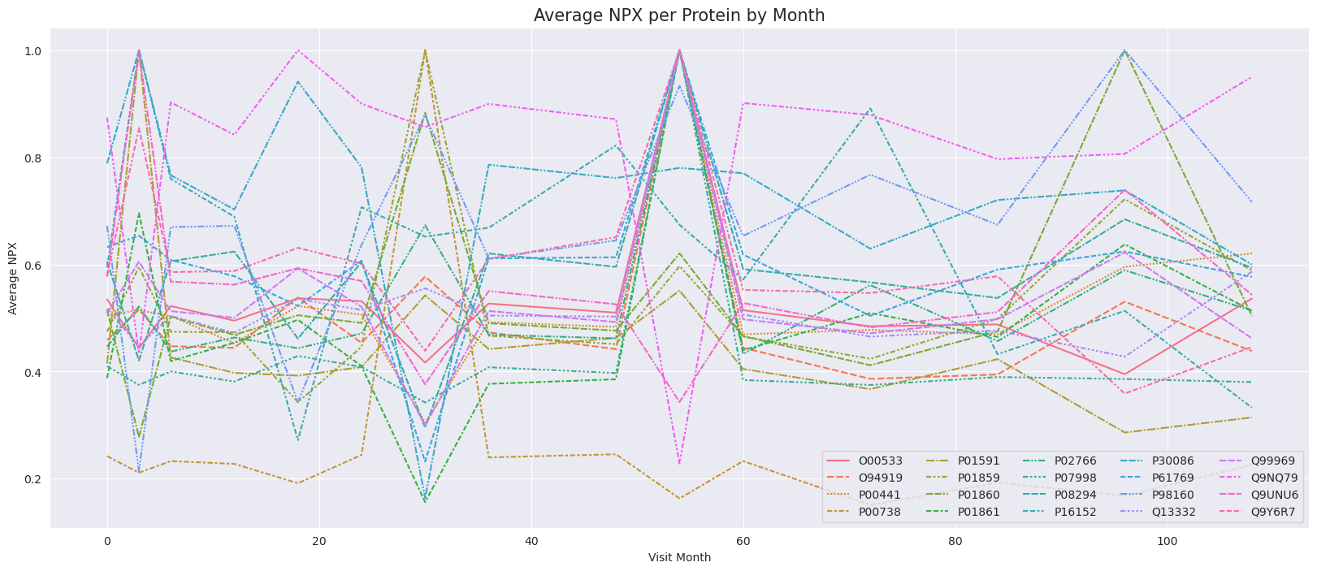
Visit Month vs Protein Data
Có các quan sát đáng chú ý từ dữ liệu, bao gồm đỉnh tăng hoặc giảm trung bình của các protein tại các tháng 30, 54 và 96
Sự tương quan dương hoặc âm giữa các protein và UPDRS scores, cũng như sự tập trung vào các protein có phương sai lớn (độ lệch chuẩn > 25% giá trị trung bình). Để hiểu rõ hơn, cần nghiên cứu sâu hơn về các đặc trưng của protein và tương quan với dữ liệu lâm sàng.

Slide 21
Data preparation and processing
Step 1: Lấy top những loại peptide nào có độ phong phú cao nhất về feature abundance
Step 2: NPX Lấy top những loại protein nào có độ phong phú cao nhất về feature NPX
Step 3: Tạo dataframe peptide với các cột: ['visit_id', 'peptide_candidate1', 'peptide_candidate2', ...]
Step 4: Tạo dataframe proteins với các cột: ['visit_id', 'protein_candidate1', 'protein_candidate2', ...]
Step 5: Xử lý dữ liệu training bằng cách kết hợp 2 dataframe vừa tạo trên step 3 và step 4
Step 6: Tách dữ liệu thành các feature cần huấn luyện và các nhãn (updrs_part) mapping với các row đó

Slide 22
1
Linear Model
Linear Regression
Lasso
Elastic Net
4
SVM
Modeling and evaluation
SVR
2
Tree
Decision Tree
5
Ensemble
Random Forest Regressor
LGBM Regressor
XGB Regressor
Voting Regressor
3
Neural Network

Slide 23
Model Name | Parameters
LinearRegression() | default
Lasso() | default
ElasticNet() | l1_ratio=0.2
SVR() | kernel="rbf", degree=3, C=0.1
RandomForestRegressor() | min_samples_leaf=4, max_depth=7, max_leaf_nodes=20
AdaBoostRegressor() | learning_rate=0.1
BaggingRegressor() | n_estimators=14
GradientBoostingRegressor() | min_samples_leaf=3
DecisionTreeRegressor() | max_depth=6, min_samples_leaf=5
KNeighborsRegressor() | n_neighbors=4

Slide 24
Model Name | Parameters
LGBM() | max_depth=5, learning_rate=0.1
XGBRegressor() | n_estimators=300, max_depth=7
DeepNeural() | Layer 1: Dense(128, activation='relu’) Layer 2: Dense(64, activation='relu’) Layer 3: Dense(32, activation='relu’) Layer 4: Dense(1, activation="linear")
RandomForestRegressor() | min_samples_leaf=4, max_depth=7, max_leaf_nodes=20
VotingRegressor() | AdaBoostRegressor(learning_rate=0.1) BaggingRegressor(n_estimators=14) GradientBoostingRegressor(min_samples_leaf=2, max_depth=7) DecisionTreeRegressor(max_depth=7, min_samples_leaf=3, max_leaf_nodes=15) LGBMRegressor(max_depth=5, learning_rate=0.1) XGBRegressor(n_estimators=300, max_depth=7)

Slide 25
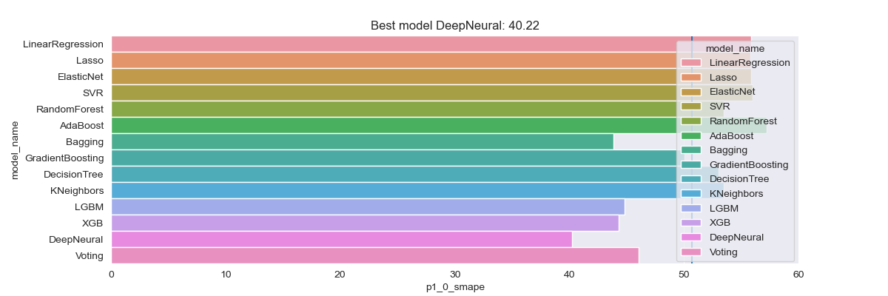

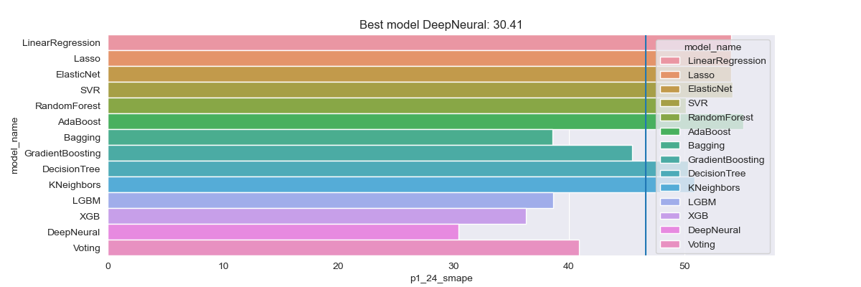
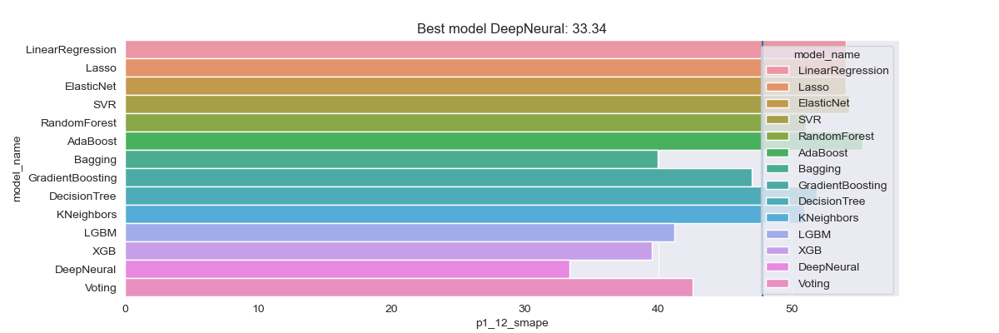
Evaluation Part 1 (SMAPE)
SMAPE (Symmetric Mean Absolute Percentage Error) Đây là một chỉ số đo lường sự khác biệt phần trăm giữa giá trị thực tế và giá trị dự đoán của một biến số.

Slide 26
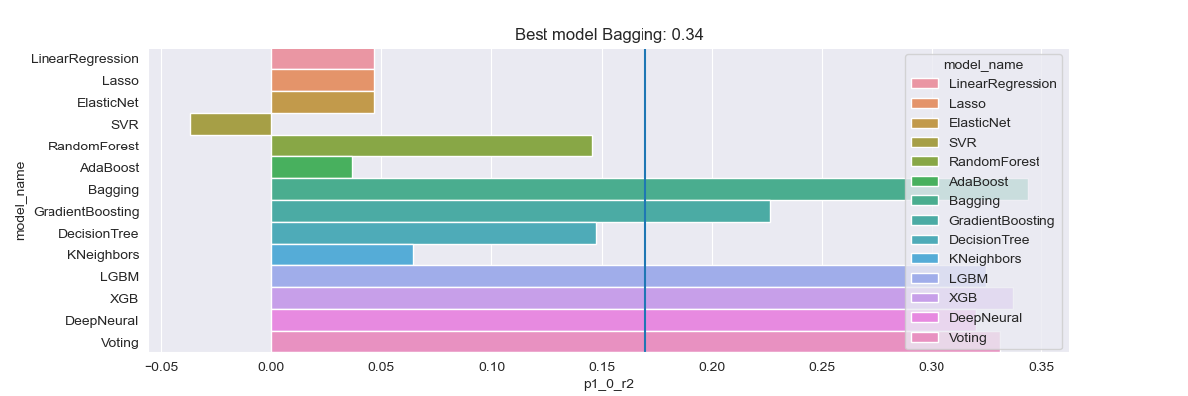
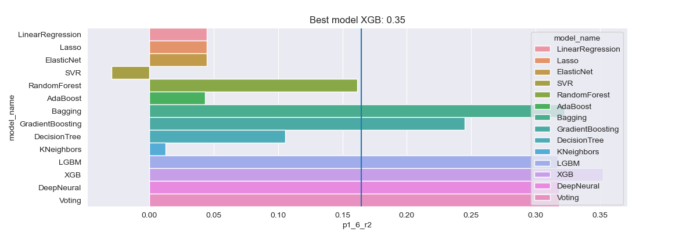
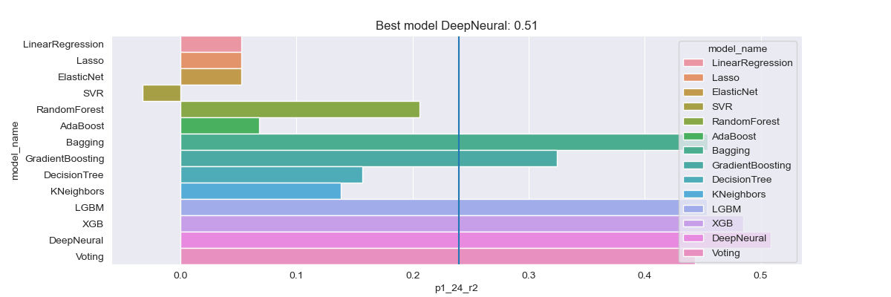
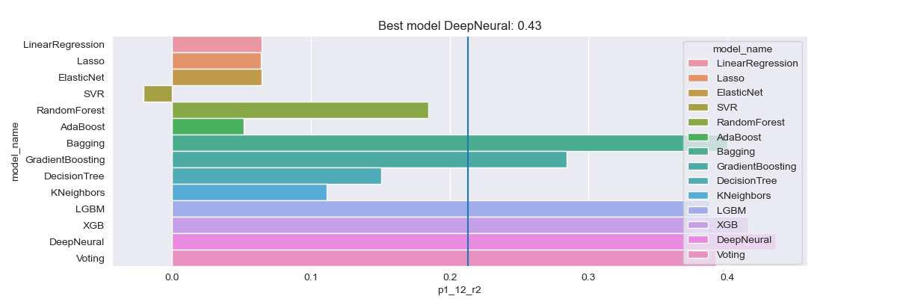
Evaluation Part 1 (R2)
R2 (R-squared) Đây là độ đo khác được sử dụng phổ biến trong bài toán hồi quy, đo phần trăm phương sai của biến phụ thuộc được dự đoán bởi mô hình

Slide 27
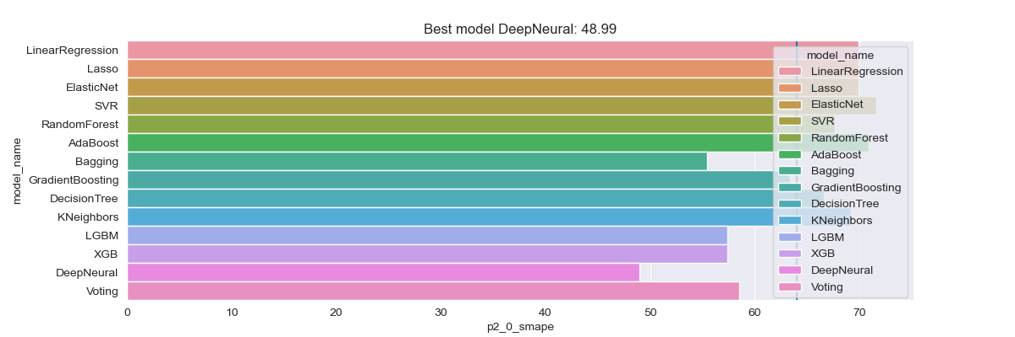
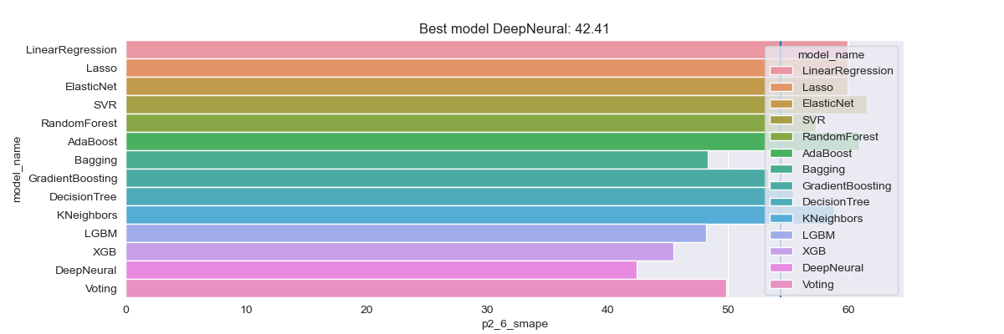


Evaluation Part 2 (SMAPE)

Slide 28
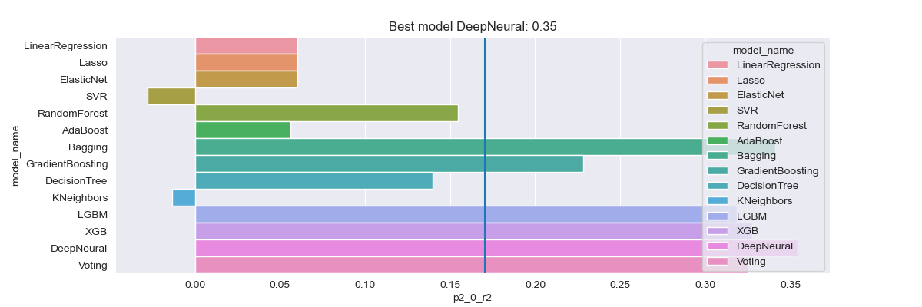
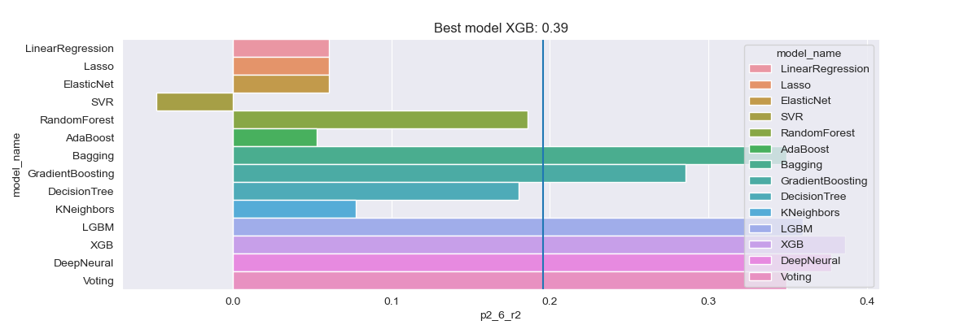
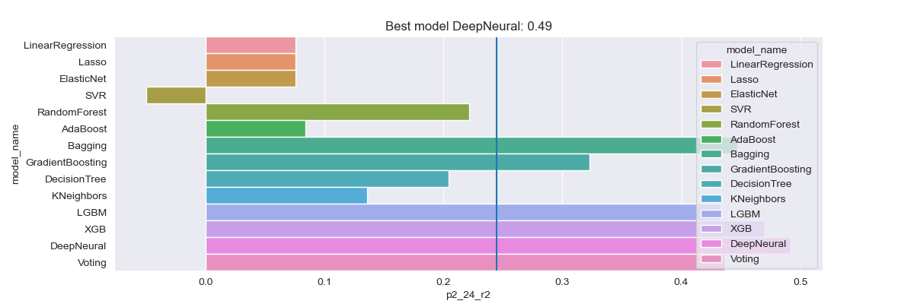
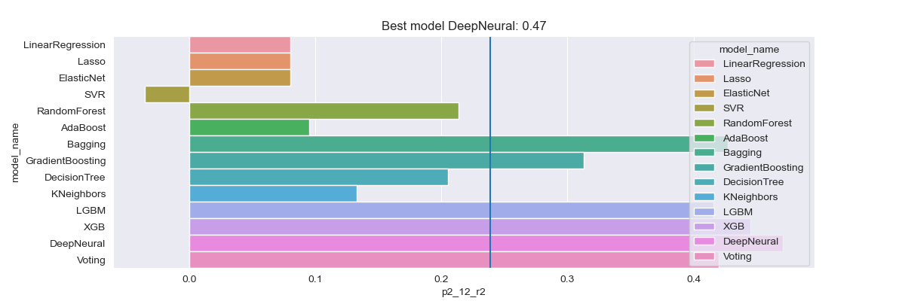
Evaluation Part 2 (R2)

Slide 29
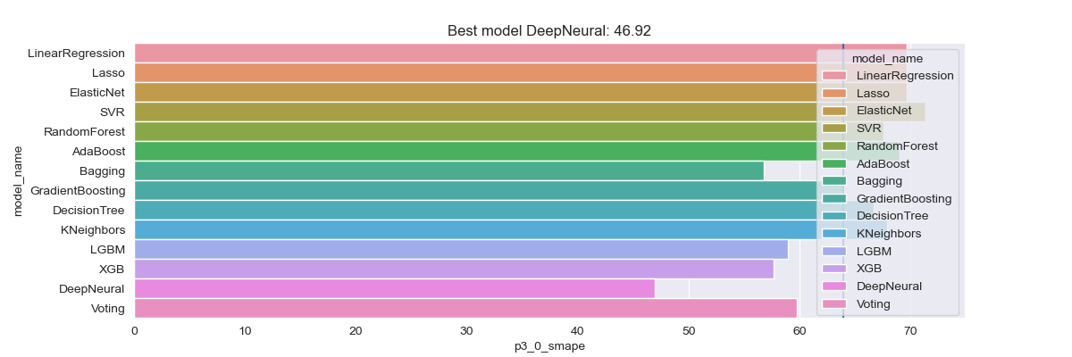
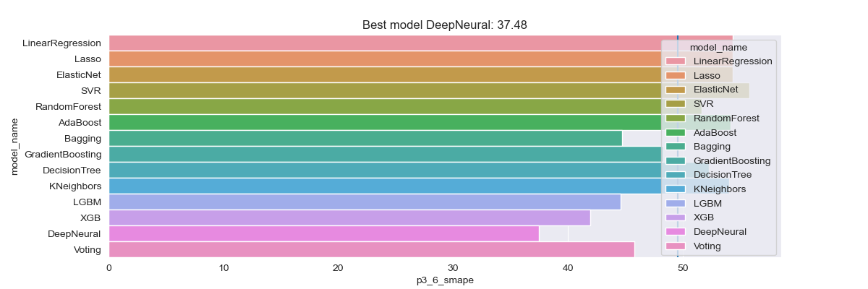
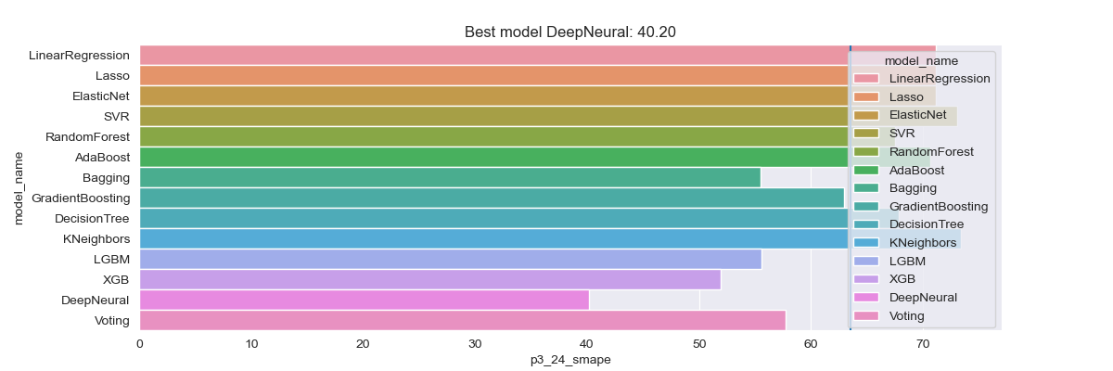

Evaluation Part 3

Slide 30
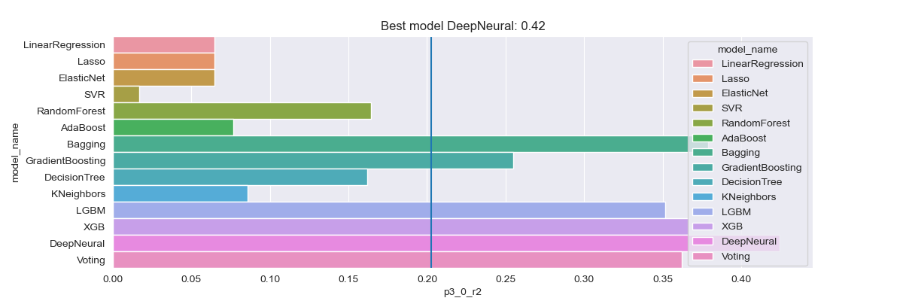
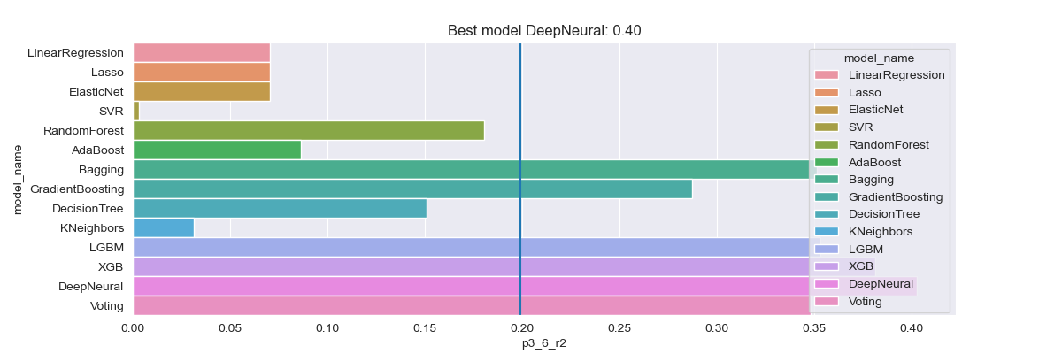
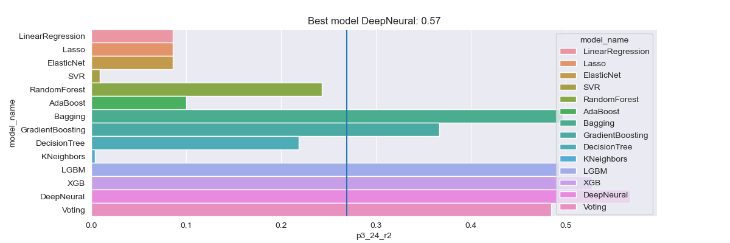
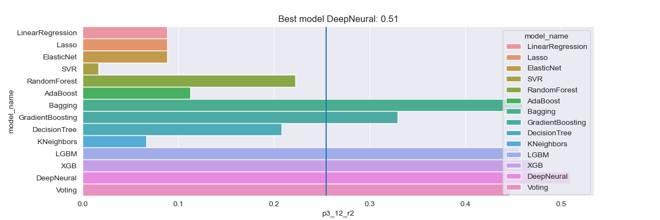
Evaluation Part 3 (R2)

Slide 31
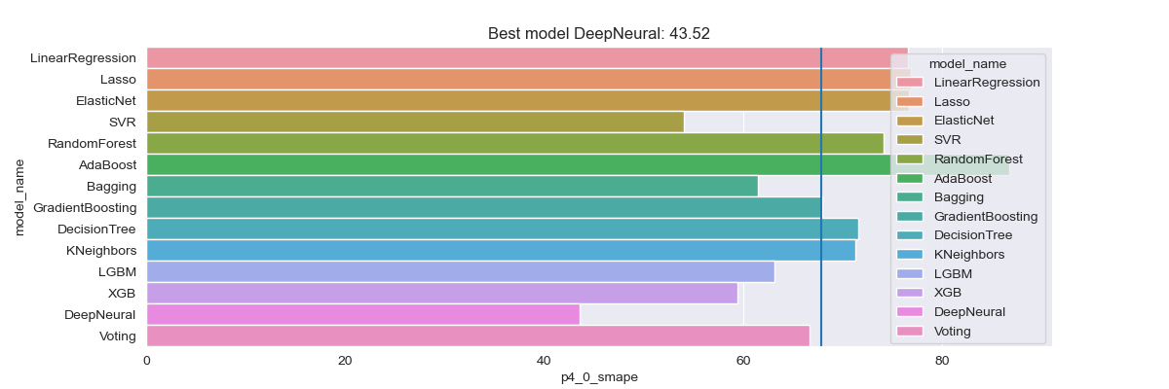
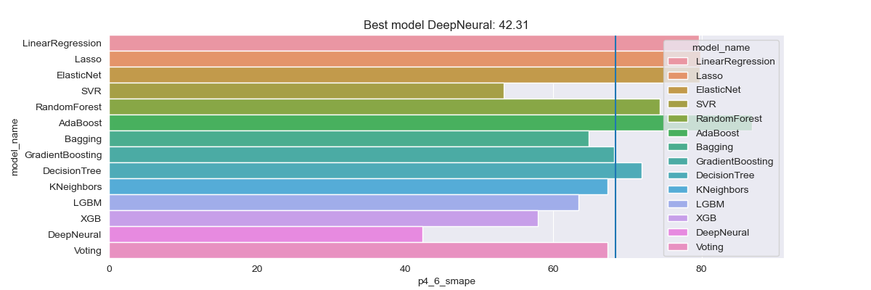
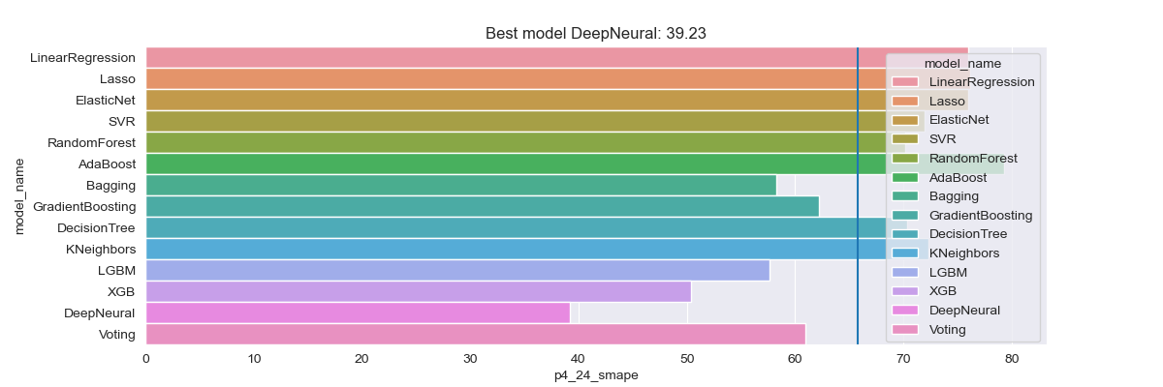
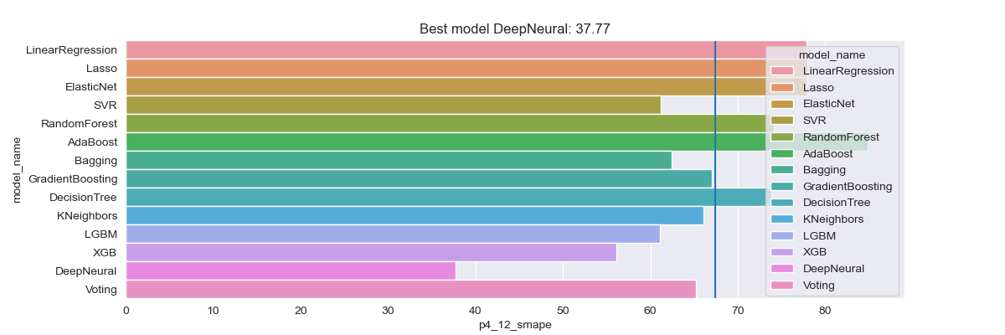
Evaluation Part 4

Slide 32
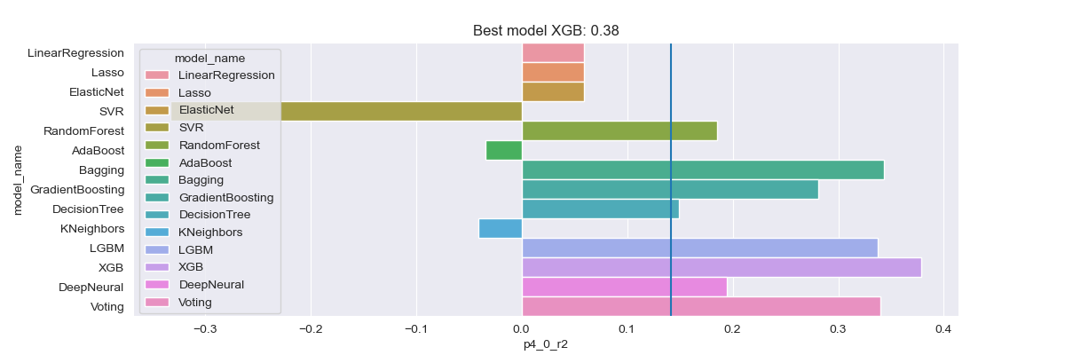
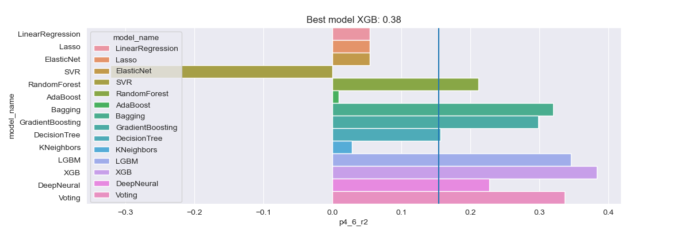
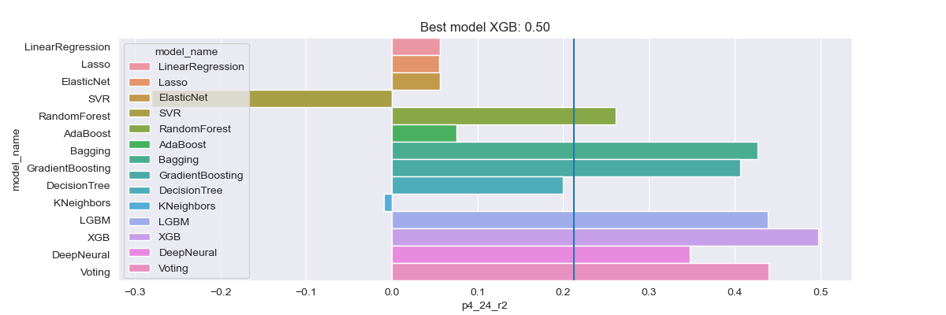
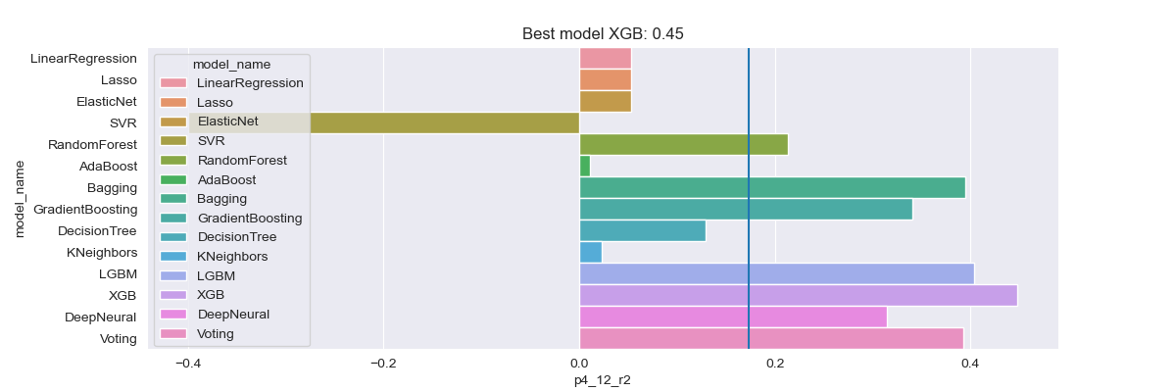
Evaluation Part 4 (R2)

Slide 33

Evaluation Average

Slide 34

Evaluation Time Execute

Slide 35
Improvement model
Fine tune hyperparameter
Sử dụng grid search để tìm tham số tốt nhất
Change candidate
Thây đổi top ứng viên peptide và proteins có độ phong phú cao
More data
Thu thập thêm dữ liệu thực tế hằng ngày

Slide 36
Fine tune hyperparameter
Add more layer and use dropout, L2
'min_samples_leaf': [4, 8 , 12], 'max_depth': [3, 5]
Neuron Network
Gradient
Bagging(DecisionTree)
"n_estimators": [50, 100], "max_samples“: : [0.5, 0.8]
LGBM
XGB
"max_depth": [3, 5, 7], "learning_rate": [0.005, 0.01, 0.1]
"n_estimators": [100, 200, 300, 400, 500], "max_depth": [3, 4, 5, 6, 7]

Slide 37
Neuron Network Fine Tune
Neuron Network 1 | Neuron Network 2
nn_model_fine_tune_1 = Sequential([ Input(shape=(31, )), Dense(256, activation='relu'), BatchNormalization(), Dense(128, activation='relu'), BatchNormalization(), Dense(64, activation='relu'), BatchNormalization(), Dense(32, activation='relu'), BatchNormalization(), Dense(1, activation='linear') ]) | Input(shape=(31, )), Dense(256, activation='relu'), BatchNormalization(), Dropout(0.2), Dense(128, activation='relu'), BatchNormalization(), Dropout(0.2), Dense(128, activation='relu')), BatchNormalization(), Dropout(0.2), Dense(64, activation='relu'), BatchNormalization(), Dropout(0.2), Dense(32, activation='relu'), BatchNormalization(), Dropout(0.2), Dense(1, activation='linear')

Slide 38
Evaluation fine tune
Model name | Best Parameters Part 1 (Month 1)
Gradient | {'min_samples_leaf': 4, 'max_depth': 3}
Bagging | {'n_estimators': 100, 'max_samples': 0.5}
LGBM | {'max_depth': 5, 'learning_rate': 0.01}
XGB | {'n_estimators': 100, 'max_depth': 3}
Model name | Best Parameters Part 1 (Month 6)
Gradient | {'min_samples_leaf': 12, 'max_depth': 3}
Bagging | {'n_estimators': 100, 'max_samples': 0.5}
LGBM | {'max_depth': 3, 'learning_rate': 0.005}
XGB | {'n_estimators': 100, 'max_depth': 7}

Slide 39
Evaluation fine tune
Model name | Best Parameters Part 1 (Month 12)
Gradient | {'min_samples_leaf': 4, 'max_depth': 3}
Bagging | {'n_estimators': 100, 'max_samples': 0.5}
LGBM | {'max_depth’: 3, 'learning_rate': 0.01}
XGB | {'n_estimators': 100, 'max_depth’: 4}
Model name | Best Parameters Part 1 (Month 24)
Gradient | {'min_samples_leaf': 12, 'max_depth': 3}
Bagging | {'n_estimators': 100, 'max_samples': 0.5}
LGBM | {'max_depth': 3, 'learning_rate': 0.1}
XGB | {'n_estimators': 100, 'max_depth’: 4}

Slide 40


Evaluation Part 1 (SMAPE)
Nhìn chung kết quả model fine tune có kết quả tốt hơn, tuy nhiên có 1 vài phần vẫn chưa tốt thì ta có thể giữ nguyên parameter đó, để đảm bảo hiệu suất tốt nhất

Slide 41


Evaluation Part 1 (SMAPE)

Slide 42


Evaluation Part 1 (R2)

Slide 43


Evaluation Part 1 (R2)

Slide 44

Change candidate
Thây đổi NUM_CANDIDATES từ 15 thành 25, để xem khi lấy nhiều loại proteins và peptide model có nâng cao hiệu suất hay không

Slide 45


Evaluation Part 1 (SMAPE)
Hiệu suất đã tốt hơn khi tăng thêm số lượng proteins và peptide

Slide 46


Evaluation Part 1 (SMAPE)

Slide 47
Conclusions
Trong dự án này, ta sử dụng các thuật toán học máy để dự đoán sự tiến triển của bệnh Parkinson. Thu thập dữ liệu từ bệnh nhân và trích xuất các feature khác nhau liên quan đến các triệu chứng, proteins và peptide. Sau đó, ta đào tạo một số mô hình máy học, bao gồm Random Forest, SVM và Neuron Network, để dự đoán mức độ nghiêm trọng của tiến triển bệnh.
Kết quả thấy các thuật toán học máy có thể dự đoán chính xác sự tiến triển của bệnh Parkinson bằng cách sử dụng dữ liệu bệnh nhân có sẵn. Mô hình mạng thần kinh đạt độ chính xác cao nhất là 30% độ đo (SMAPE), cho thấy các kỹ thuật học sâu có thể hữu ích để dự đoán tiến triển của bệnh Parkinson.
Dự án này có ý nghĩa quan trọng đối với lĩnh vực nghiên cứu bệnh Parkinson và thực hành lâm sàng. Dự đoán sớm về sự tiến triển của bệnh có thể giúp các bác sĩ lâm sàng đưa ra quyết định điều trị sáng suốt hơn, dẫn đến kết quả tốt hơn cho bệnh nhân.

Slide 48
Feature works
Xây dựng ứng dụng di động và website: ta có thể phát triển một ứng dụng di động và website dựa trên mô hình dự đoán của mình để giúp người dùng kiểm tra tiến triển của bệnh Parkinson và nhận các lời khuyên về chăm sóc sức khỏe, ở đó người dùng có thể chọn các thuật toán, hoặc các phương pháp xử lý dữ liệu trước khi dự đoán.
Phát triển hệ thống theo dõi từ xa: phát triển một hệ thống theo dõi từ xa để theo dõi sự tiến triển của bệnh Parkinson và đưa ra các lời khuyên về chăm sóc sức khỏe cho người bệnh.
Kết hợp dữ liệu từ nhiều nguồn: ta có thể tích hợp dữ liệu từ nhiều nguồn khác nhau để cải thiện độ chính xác của mô hình dự đoán. Ví dụ: sử dụng dữ liệu từ máy MRI và kết hợp với dữ liệu thu thập từ các cảm biến.
Thêm các đặc trưng mới: điều tra và thêm các đặc trưng mới vào mô hình của mình để cải thiện độ chính xác dự đoán. Ví dụ: sử dụng dữ liệu từ các cảm biến để thu thập thông tin về vận động của người bệnh.

Slide 49
Thanks you for listening

